Slide 1
VHS Kurse noch kein Plan für die Post-Corona-Zeit? Besuch mal vhs-kurse.de
Mortzea Jalilifar

Slide 2
Gliederung
Die Idee
Rohdaten und Datenbank (P4)
Design Pattern (P5)
State-Management & REST-API (P3)
Schwierigkeiten, Gelungen & Verbesserungen (P9 & P11)
Applikation (P2)

Slide 3
Die Idee von VHS-Kurse
Freundliches Design
Angenehme Suchfunktion
Praktische Filter
Notes:
Die Applikation sollte auch die Interesse an den angebotenen Kursen durch den freundlichen Design der Webseite erhöhen. Diese Applikation sollte eine angenehme Suchfunktion dem User anbieten, wodurch der User durch mehrere Filtern seinen idealen Kurs unter mehr als 1800 Kurse aussucht.

Slide 4

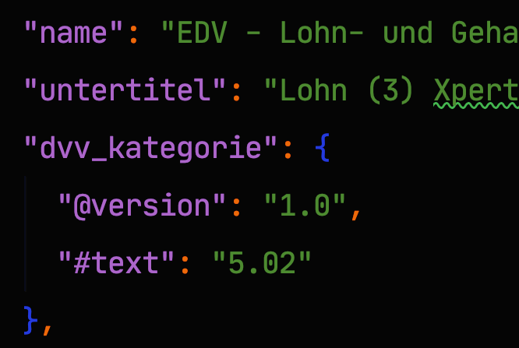
Rohdaten & Datenbank (P4)
Berliner Fachhochschulkurse
JSON-Datei
Über 1800 Datensätze
“#text”
Firebase (NoSQL)

Slide 5
Design Pattern (P5) “Data Down, Actions Up”
Unidirektionaler Datenfluss
Stateful Components (“Actions” auf Daten)
Stateless Components (Präsentiert die “Data”)

Slide 6
Stateful Components
bekommt Daten von Datenbank oder Statemnager
Kann die Daten ändern
Übergibt Daten zu den Stateless Komponenten
Stateless Components
bekommt Daten von Eltern Komponente
keine Änderung in Daten
nur präsentiert die Daten
daher reusable

Slide 7
Beispiel 1
Eltern-Kinder Beziehung
Datenbank
Courses.js
-------------------------
bearbeitet die Daten
CourseCard.js
-------------------------
präsentiert die Daten
Durch Redux (State-Manager)
Daten weitergeleitet
Stateful Component
Stateless Components (mehrere von dieser Kmp werden durch Coures.js gerendert)
Beispiel 2
Search.js
-------------------------
Registriert die Filter und die Daten nach der Veränderung und schicke diese Daten weiter zu Redux
SearchFeatureXYZ.js
-------------------------
User ändert einen Filter durch die Widgets (Slider und Switch)
Redux
Stateless Components
Stateful Component

Slide 8
Datentrennung: Redux & Rest-API (P3)
Firebase REST API: Separation der Server-Side & Client-Side
Redux (State-Management):
Übertragung der Daten unter React Komponenten ohne Komplikation
z.B. zwischen Search.js und Courses.js)

Slide 9
Redux (Ablaufschritte)
Ein Event löst Aufruf einer Action in ReduxStore aus.
ReduxStore ruft RootReducer auf.
Die neuen States werden gesetzt
Den Subscribers werden Änderungen mitgeteilt.

Slide 10
Schwierigkeiten, Gelungen
Nicht-valider JSON Schlüssel “#text” für Firebase
Styling (from Scratch)
Multifilter
“Multi” macht aus P9 , P9+P11.
Problem: Mehrere Filters mehrmals ändern und Real-time anwenden
z.B. wie mediamarkt.de, ebay.com, amazone.com, mobile.de
Notes:
Das Problem: Wenn der User mehrere Filter mehrmals ändert und die App alles Real-time ausführen will, wird die Logik ziememlich kompliziert

Slide 11
Verbesserungen
Authentication, z.B.
Admin kann neue Kurse hinzufügen
User kann die Kurse zu seinem “Cart” hinzufügen
Kursdetails (wenn User auf Mehr-Button klickt)

Slide 12
Applikation
$ npm start ...

Slide 13
Danke!

